Slide 1
リアルタイムグリッド環境における マルチエージェントの単一移動対象捕獲の探索法
筑波大学
システム情報工学研究科
知能機能システム専攻
◯ 唐 霄 延原 肇
Notes:
こんにちは。
筑波大学システム情報工学研究科知能機能システム専攻の唐霄がリアルタイムグリッド環境におけるマルチエージェントの単一移動対象捕獲の探索法について発表させていただきます。

Slide 2
目次
研究背景
問題定義
従来手法
提案手法
評価実験
今後の課題
Background!
Notes:
目次はこのようになっております。

Slide 3
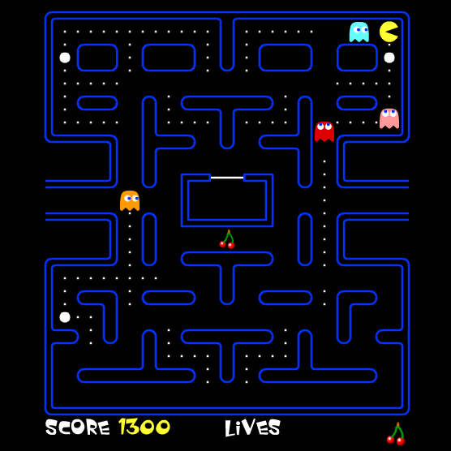
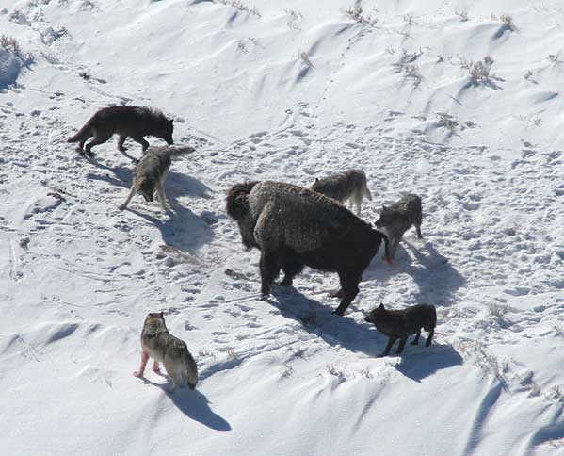
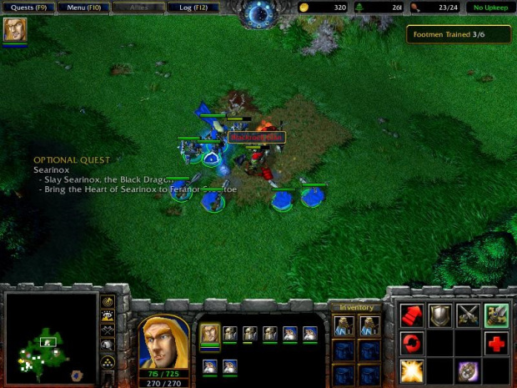
研究背景
目的：マルチエージェントが協調して、単一移動対象に対する高速で有効な探索方法
狼と獲物
Warcraft 3
Moving Target Search
Pacman
Notes:
まず、研究背景を紹介いたします。
現実世界に、オオカミが成長し、群れ活動により獲物を捕獲することができます。ゲームの中にも複数のプレーヤが協力し敵を捕獲することがあります。
こちら、複数のパーサが単一移動対象をサーチすることがMoving Target Searchと定義されています。
Pacmanゲームをご覧ください。人が操作するpacmanがクリッド地図上で四つのゴーストを逃げながら高ければ高いほどポイントをゲットするゲームです。
本研究の目的はマルチエージェントが協調して、単一移動対象に対する高速で有効な探索方法を研究することで、ゴーストがマルチエージェント、Pacmanが単一移動対象。
すなわち、Pacmanゲームと逆に、複数のゴーストを協調しながら、Pacmanを捕獲することです。

Slide 4
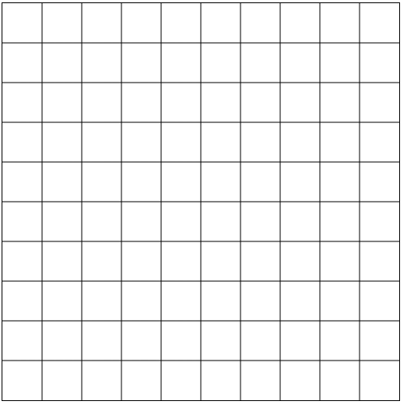


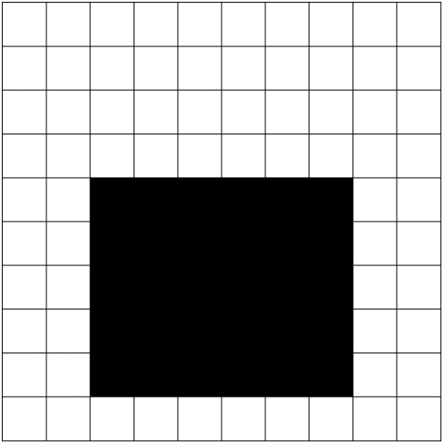
問題定義[1]
1. 構成要素
Grid map: M x N
Agents: 1 Target n Pursuers (n = 2,3…..N)
Obstacles
2. リアルタイム
Smooth frame rate for human eyes
（今回は0.1秒に1タイルを移動する）
Planning time 計画過程
Moving time 移動過程（描画過程）
3. 評価指標
計算時間
捕獲成功率
[1] A Isaza, J Lu, V Bulitko, R Greiner, “A Cover-Based Approach to Multi-Agent Moving Target Pursuit”, in AIIDE, 2008.
Notes:
問題定義を説明いたします。
まずは構成要素です、グリッド地図があって、
エージェントがターゲット一つとパーサn個から構成され、
そして障害物もあります。黒い部分です。
二番目はリアルタイム。リアルタイム制限は人の目がsmoothに見えるようなフレームレートです。
一ターンに計画過程と移動過程があります。今回はPacmanの動きフレームレートを参照し、0.1秒に一タイルを動きます。
ですので、計画過程をできるだけ0.1秒に抑えます。
三番目は評価指標です。計算時間と捕獲成功率。
計算時間は
捕獲成功率はランダム初期位置の複数回実験の中に成功的に捕獲ができた回数の割合です。

Slide 5
従来手法 – Cover Heuristic 法[1]
目的: ターゲットの移動性を抑制
[1] A Isaza, J Lu, V Bulitko, R Greiner, “A Cover-Based Approach to Multi-Agent Moving Target Pursuit”, in AIIDE, 2008.
Notes:
従来手法 Cover Heuristic法を紹介いたします。
ごちらの図のをご覧ください。
緑のはターゲット、赤いのはパーサ
左は一対一経路探索方法を持いた時に、逆時計回りに移動して、ターゲットが逃げられます。
右に示すよう、パーサが周りから囲まれて、ターゲットの移動範囲が縮小します。
Cover Heuristic法の目的はターゲットの移動性を抑制することです。

Slide 6
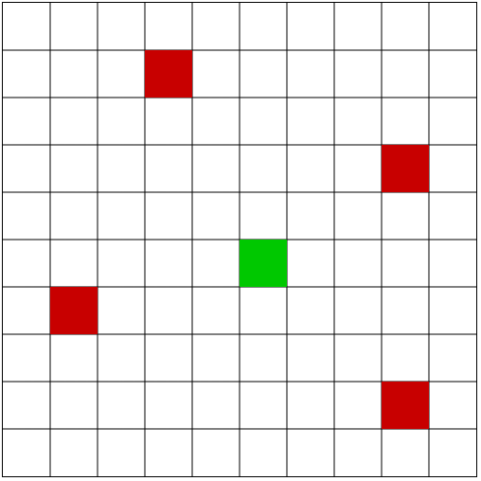




従来手法 – Cover Heuristic 法
計算例: パーサ４つとターゲット１つ
パーサに対する上下左右４つ方向に移動可能
各方向にPursuer-cover-setを計算する
Pursuer-cover-set: PursuerがTargetより早く辿り着ける範囲
空き状態のタイル
Pursuer
Pursuer到達可能領域
障害物のタイル
Target
Target到達可能領域
Notes:
続きまして、計算例を用いてCover Heuristic法のアルゴリズムを紹介いたします。
パーサ四つとターゲット一つ。
パーサに対する上下左右四つ方向に移動可能です。
各方向にPursuer-cover-setを計算する。Pursuer-cover-set: 複数のPursuerがTargetより早く辿り着ける範囲のタイルの数です。
右のPCSを計算方法を説明いたします。

Slide 7
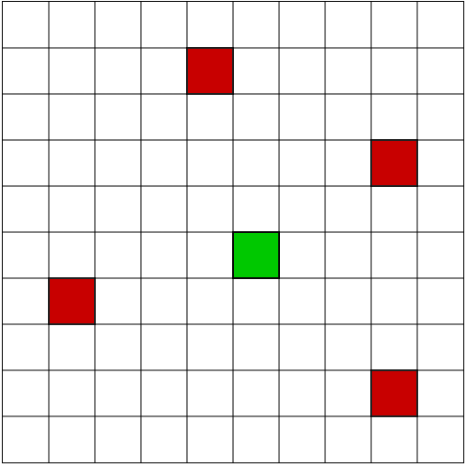
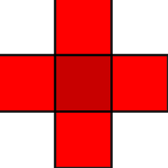
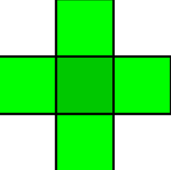
従来手法 – Cover Heuristic 法
Priority Queue 優先キュー
[(4,1), “Pursuer”, time = 0]
[(8,3), “Pursuer”, time = 0]
[(5,5), “Target”, time = 0]
[(3,1), “Pursuer”, time = 1]
[(4,0), “Pursuer”, time = 1]
[(5,1), “Pursuer”, time = 1]
[(4,2), “Pursuer”, time = 1]
[(1,6), “Pursuer”, time = 0]
[(8,8), “Pursuer”, time = 0]
…
空き状態のタイル
Pursuer
Pursuer到達可能領域
障害物のタイル
Target
Target到達可能領域
Notes:
まず優先キューを定義します。
優先キューを初期化するため、各エージェントの位置と情報とTimeのSetを優先キューにPushします。
続きまして、優先キューから一番小さいtimeを持っているitemをPOPします。
そのPOPしたItemの位置から上下左右を探索します。まだ探索されていない、即ち、まだPursuerかTargetかがマークされていないタイルの情報を
優先キューにPushします。
このようなやり方でマップを探索します。

Slide 8
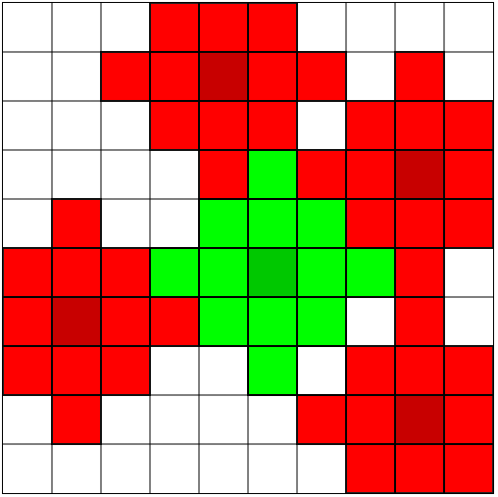
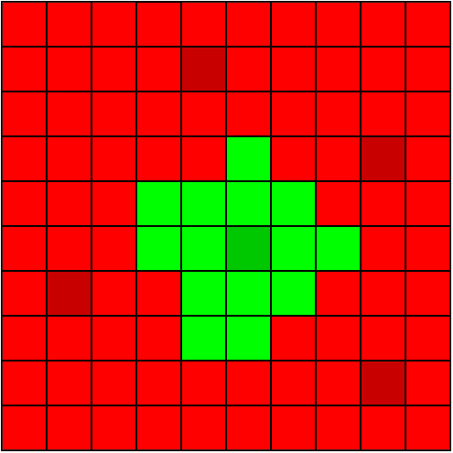
従来手法 – Cover Heuristic 法
Priority Queue 優先キュー
[location, “Pursuer”, time = 3]
[location, “Pursuer”, time = 3]
[location, “Pursuer”, time = 3]
[location, “Pursuer”, time = 3]
…
[location, “Target”, time = 3]
Priority Queue
が空きになると終了
Pursuer-cover-set
（Pursuerの到達可能領域）
85
空き状態のタイル
Pursuer
Pursuer到達可能領域
障害物のタイル
Target
Target到達可能領域
Notes:
これがTime = 3の時の状態となります。
Priority Queueの中身を全部POPして、またPOPした位置の隣はすべて探索されたとき、
地図の探索が終了とします。
この時点にPCSを数えます。即ち、地図上のPursuer到達可能領域を数えます。
この例の場合は、85となります。

Slide 9
従来手法 – Cover Heuristic 法
計算例: パーサ４つとターゲット１つ
パーサに対する上下左右４つ方向に移動可能
各方向にPursuer-cover-setを計算する
最も値の大きい方向に移動
Pursuer-cover-set:
上 - 83
下 - 86
左 - 83
右 - 85
下のタイルに移動する
空き状態のタイル
Pursuer
Pursuer到達可能領域
障害物のタイル
Target
Target到達可能領域
Notes:
先ほど右のPCSを計算して、85の値が得られました。
同じようなやり方で上、左、右も計算します。
上下左右は83, 86, 83, 85となって、一番大きい値の方向を選びます。
つまり、下のタイルに移動します。

Slide 10
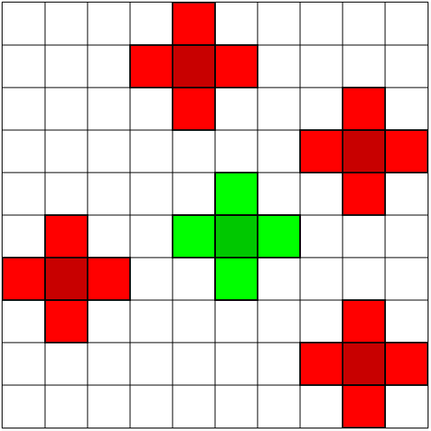
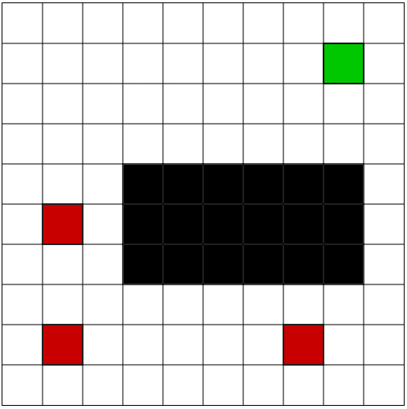
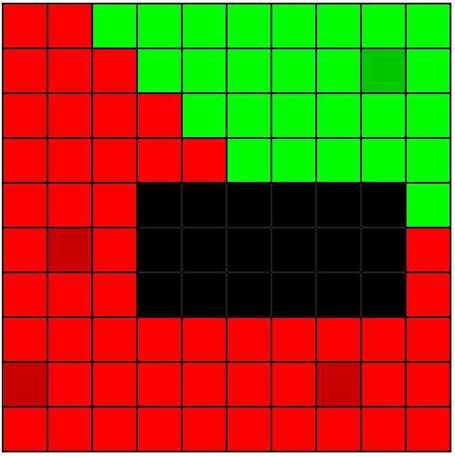
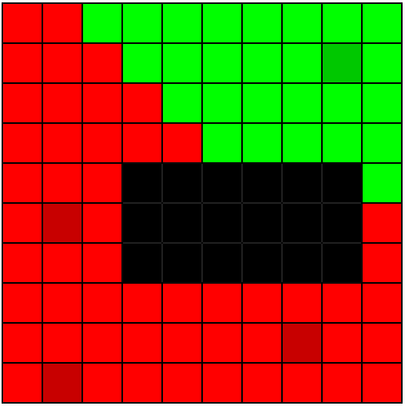
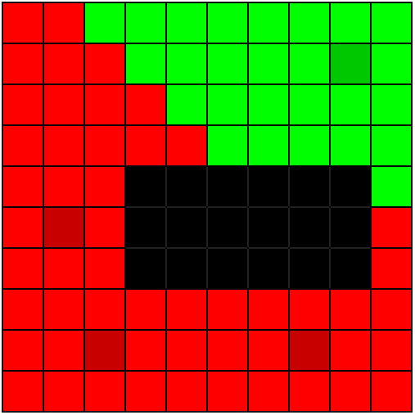

従来手法 – Cover Heuristic 法
問題点1. 計算量が多い
問題点2. Tie-Breaking問題
P2の上下左右のPursuer-cover-setの値が等しい
$O(N)$ : $N$は地図上の移動可能タイル数
P2移動できない状態
Notes:
従来手法の問題点について説明いたします。
問題１は計算量が多いことです。
どんな地図でも、PCSを計算するため、地図全探索しなければなりません。
即ち、計算量はO(N), Nは地図上の移動可能タイルの数、計算時間と地図の大きさ
と線形的な関係トなります。
二番目の問題について、
こちら示した例で、パーサ対する四つ方向移動可能ですが、各方向の計算結果がこのようになっております。
Pursuer到達範囲がすべて同じ、PCSの値が45です。つまり、引き分け状態になります。
こちら二つの問題を解決するため、本研究の提案手法が挙げられました。

Slide 11
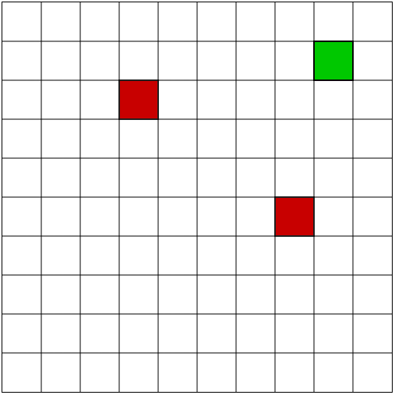
提案手法
問題点：1. 計算量が多い
Priority Queue 優先キュー
Pursuer Priority Queue
Target Priority Queue
[(8,1), “Target”, time = 0]
[(3,2), “Pursuer”, time = 0]
[(7,1), “Target”, time = 1]
[(8,0), “Target”, time = 1]
[(9,1), “Target”, time = 1]
[(8,2), “Target”, time = 1]
[(2,2), “Pursuer”, time = 1]
[(3,1), “Pursuer”, time = 1]
[(4,2), “Pursuer”, time = 1]
[(3,3), “Pursuer”, time = 1]
[(7,5), “Pursuer”, time = 0]
[(6,5), “Pursuer”, time = 1]
[(7,4), “Pursuer”, time = 1]
[(8,5), “Pursuer”, time = 1]
[(7,6), “Pursuer”, time = 1]
空き状態のタイル
Pursuer
Pursuer到達可能領域
障害物のタイル
Target
Target到達可能領域
Notes:
提案手法を説明いたします。
問題1の計算量多い点において、
優先キューを二つ定義して、解決します。
PursuerとTargetそれぞれ専用の優先キューを定義します。
Pursuerの初期位置をPursuerの優先キューにPush, TargetのをTargetの優先キューにPush
優先キューから一番小さいtimeを持っているitemをPOPします。
そのPOPしたItemの位置から上下左右を探索します。まだ探索されていない、即ち、まだPursuerかTargetかがマークされていないタイルの情報を
優先キューにPushします。
このようなやり方でマップを探索します。

Slide 12
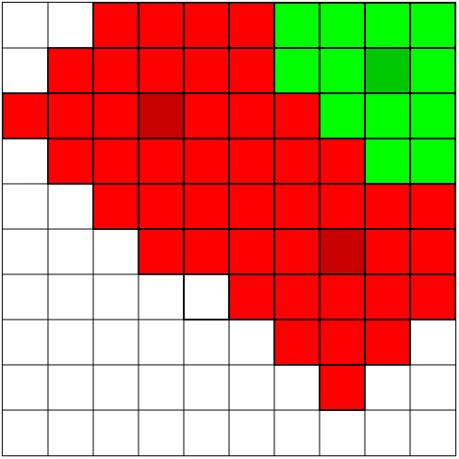
提案手法
問題点：1. 計算量が多い
Pursuer Priority Queue
Target Priority Queue
[location, “Pursuer”, time = 3]
[location, “Pursuer”, time = 3]
[location, “Pursuer”, time = 3]
[location, “Pursuer”, time = 3]
…
…
[location, “Target”, time = 3]
最も値の小さい方向に移動
Target-cover-set:
上 - 11
下 - 12
左 - 15
右 - 15
上のタイルに移動する
Target Priority Queue
が空き状態になると終了
空き状態のタイル
Pursuer
Pursuer到達可能領域
障害物のタイル
Target
Target到達可能領域
Notes:
これがTime = 3の時の状態となります。
今回は、Target優先キューが空き状態になると終了。
この時点にPCSではなく、緑のtarget到達範囲TCSのタイルを数えます。
実際この時点に、Purser優先キューはまだ空きではなく、地図上のまだ探索されていないタイルがありますが、
Targetに対して、到達可能領域はもう増加できない。
従来手法の地図全探に代わって、Target優先キューが空き状態になると終了とします。
この方法で、上下左右のTCSを計算します。11,12,15,15が得られました。
一番小さいTCSを持つ方向に移動します。即ち、Targetの移動範囲の最小化方向に移動します。

Slide 13
提案手法
問題点：2. Tie-Breaking問題
A star algorithmは一対一の最短経路探索に有効
該当パーサをA star algorithmを適用
Notes:
問題2において、Tie-BreakingのパーサにA star algorithmを適用するによって解決します。

Slide 14
提案手法
高速 Cover-heuristic 法 & Tie-Breaking 解決
高速Cover Heuristic法
Tie-Breaking 解決
Pursuer Priority Queue
該当パーサを
A star algorithmを適用
Target Priority Queue
二つの優先キューによりTarget-cover-setの最小値を取る
Notes:
提案手法のまとめです。
二つ優先キューを定義して、Target-cover-setの最小化により計算量多いことを解決しました。
Tie-Breaking問題にA star algorithm適用するによって解決します。

Slide 15

評価実験
サイズを書くこと、それぞれのマップの特性を簡単に記述
ベンチマーク地図[2]
Vacancy map
(10x10)
Homemade map
(12x10)
Maze map
(40x40)
[2] Pathfinding Benchmarks: http://www.movingai.com/benchmarks/
Notes:
本研究の評価実験では、先行研究で使われた地図とベンチマーク地図を用いました。
大きさは10タイル*10タイル、12タイル*10タイル、40タイル*40タイルです。

Slide 16
評価実験 - 提案手法と従来手法との比較実験
2 Pursuers, 1Target
実験回数： - Vacancy map 20回 - Homemade 20回 - Maze map 50回
CH法と提案手法の比較実験
 | CH法(ms) | 提案手法(ms) | 高速化の割合 (%)
Vacancy map (10x10) | 0.513 | 0.471 | 8.054%
Homemade map (12x10) | 0.331 | 0.324 | 2.264%
Maze map (40x40) | 4.877 | 4.751 | 2.586%
Notes:
実験1は従来手法より提案手法の高速化の割合となります。
二つのパーサと一つのターゲット、実験回数は地図の大きさによって違います。
地図の初期状態にエージェントの位置はランダムです。
こちらのテーブルの結果のように、高速化ができたことがわかりました。

Slide 17
評価実験 - 提案手法と実応用手法との比較実験
成功率の定義をイラストで説明
2 Pursuers, 1Target
実験回数： - Homemade 20回 - Maze map 50回
Notes:
実験2は従来手法より実応用手法A star algorithmの比較実験となります。
二つのパーサと一つのターゲット、実験回数は地図の大きさによって違います。
地図の初期状態にエージェントの位置はランダムです。
こちらのテーブルの結果のように、成功率が大部上がったことがわかりました。

Slide 18
まとめ
まとめ 解決すべき問題はなんだったのか？ それに対する提案は、どんな工夫をしたのか？ 評価実験で、どのような効果を示したのか？スライドのしたに今後の課題を示す
従来手法の1)計算量が多い2)Tie-Breaking問題の発見
提案手法
1)計算量が多いに対して、二つ優先キューとTarget-Cover-Setの最小化
2)Tie-Breakingにたいして、該当パーサをA star Algorithmを適用
評価実験
提案手法と従来CH法との比較実験 -> 高速化ができた
提案手法と実応用手法との比較実験 -> 成功率が上がった
今後の展望
地図のAbstraction（抽象化）とRefinement（詳細化）
ベンチマーク地図の検討

Slide 19
ご清聴ありがとうございました！

Slide 20
Notes:
プレゼンテーションの態度・・・もう少し発表練習が必要 10回くらい練習
3枚目・・・ゲーム市場の動向のグラフ、今後、どのように市場が拡大してゆくのかを説明する
4枚目・・・問題定義のときも、参考文献を出して、これに基づいていますよ (edited)
nobuhara [10:40 AM]
6枚目、区別がつきやすい色に
[10:41]
7枚目、ポップのところを、それぞれのパーサに戻すように
[10:43]
8枚目以降、優先キューという言葉を併記
[10:46]
8枚目、Pursuer-cover-setの85の下に、Pursuer到達可能領域の薄い赤いブロックを置いて、その数であることがわかりやすく示す
[10:47]
9枚目、最も値の大きい方向に移動することを決定、と明記すること
[10:48]
10枚目の矢印を出して、その下に、上下左右のPursuer-cover-setの値が等しいことを明記
[10:49]
P2が移動決定できない状態
[10:49]
11枚め、提案手法の工夫＝キューを2つ準備
[10:51]
12枚目・・・どうして計算量が削減できるのかを示す
[10:53]
13枚目・・・どれがTie Breakingが発生しているのかをハイライトしてください
これが移動決定できない状態・・・Tie Breaking 発生・・・ここにA Star Algorithmを適用
[10:57]
16枚目以降に、デモンストレーションのムービーがあると絶対に受賞できます！
[10:58]
もう一度、発表練習・・・来週のスケジュールを教えてください

